Slide 1
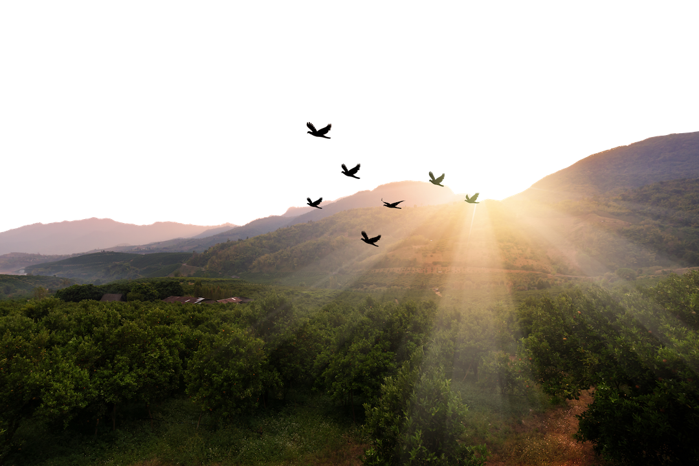
Lección 11 ¿Quién es el Rey eterno?
Apocalipsis 11.15-19
«El séptimo ángel tocó la trompeta, y hubo grandes voces en el cielo, que decían: «Los reinos del mundo han venido a ser de nuestro Señor y de su Cristo; y él reinará por los siglos de los siglos». Apocalipsis 11.15
Año 30/Vol. 1

Slide 2
OBJETIVOS
Afirmar que Dios actúa con justicia.
Explorar por qué, en tiempos de crisis, los seres humanos deseamos una intervención milagrosa o sobrenatural.
Analizar cuán preparados estamos para enfrentar el juicio de Dios.

Slide 3
VOCABULARIO
«ÁNGEL»: El ángel (mal˒āḵ en hebreo, angelos en griego) es un mensajero de Dios que tiene una relación familiar con él cara a cara. Es un ser superior al ser humano. Es una criatura dotada de libre albedrío y, por lo tanto, no necesariamente impermeable a la tentación y al pecado.
«TODOPODEROSO»: Traducción de la palabra griega «pantocrator» que, literalmente, quiere decir «creador de todo». Este término implica que Dios es el creador de todas las cosas. El término relaciona el Nuevo Testamento con el Antiguo Testamento, donde encontramos historias e imágenes que recalcan el poder transformador de Dios.

Slide 4
TEXTO BÍBLICO: Apocalipsis 11.15-16
RVR
15 El séptimo ángel tocó la trompeta, y hubo grandes voces en el cielo, que decían: «Los reinos del mundo han venido a ser de nuestro Señor y de su Cristo; y él reinará por los siglos de los siglos.»
16 Los veinticuatro ancianos que estaban sentados en sus tronos delante de Dios, se postraron sobre sus rostros y adoraron a Dios,
VP
15 El séptimo ángel tocó su trompeta, y se oyeron fuertes voces en el cielo, que decían: «El reino del mundo es ya de nuestro Señor y de su Mesías,y reinarán por todos los siglos.»
16 Los veinticuatro ancianos que estaban sentados en sus tronos delante de Dios, se inclinaron hasta el suelo y adoraron a Dios,

Slide 5
TEXTO BÍBLICO: Apocalipsis 11.17-18
RVR
17 diciendo: «Te damos gracias, Señor Dios Todopoderoso, el que eres, que eras y que has de venir, porque has tomado tu gran poder y has reinado.
18 Las naciones se airaron y tu ira ha venido: el tiempo de juzgar a los muertos, de dar el galardón a tus siervos los profetas, a los santos y a los que temen tu nombre, a los pequeños y a los grandes, y de destruir a los que destruyen la tierra.»
VP
17 diciendo: «Te damos gracias, Señor, Dios todopoderoso, tú que eres y que eras, porque has tomado tu gran poder y has comenzado a reinar.
18 Las naciones se han enfurecido; pero ha llegado el día de tu ira, el momento en que has de juzgar a los muertos; y darás la recompensa a tus siervos los profetas, a tu pueblo santo y a los que honran tu nombre, sean grandes o pequeños; y destruirás a los que destruyen la tierra.»

Slide 6
TEXTO BÍBLICO: Apocalipsis 11.19
RVR
19 El templo de Dios fue abierto en el cielo, y el Arca de su pacto se dejó ver en el templo. Hubo relámpagos, voces, truenos, un terremoto y granizo grande.
VP
19 Entonces se abrió el templo de Dios que está en el cielo, y en el templo se veía el arca de su alianza. Y hubo relámpagos, voces, truenos, un terremoto y una gran granizada.

Slide 7
RESUMEN
Las ideas principales de esta lección son:
Las decisiones de Dios siempre son justas, equitativas y, por lo tanto, correctas. Dios nunca juzga con maldad o con parcialidad.
El juicio de Dios es una expresión de la justicia de Dios. La justicia es uno de los atributos divinos. Dios es justo, por eso actúa con justicia. La justicia es parte integral de la persona y del carácter de Dios.
Dios juzgará a todas las personas que hacen maldad, particularmente a quienes oprimen a las personas más débiles. El juicio de Dios es inevitable porque un Dios justo no puede pasar por alto el pecado y la maldad.

Slide 8
RESUMEN
No debemos temer al juicio de Dios.
Todos los seres humanos, en algún momento de nuestras vidas, deseamos una intervención milagrosa o sobrenatural. Es natural desear ser protegido o protegida en momentos de crisis.
Tenemos que prepararnos para enfrentar el juicio de Dios. Toda persona, algún día, tendrá que enfrentar el juicio de Dios.

Slide 9
ORACIÓN
Poderoso y justo Dios, que gobiernas el universo desde las alturas, a ti damos gloria, honra y loor. Aceptamos tus juicios porque son justos y lo haces con equidad. Celebramos tus juicios porque juzgas con misericordia a la humanidad pecadora, de la cual todos formamos parte. Te alabamos y te bendecimos, Dios de la vida. En el poderoso nombre de Jesús. Amén.

